Slide 1
简法企业管理系统操作指南
简法企业管理咨询（深圳）有限公司
官网: www.jianfasz.com

Slide 2
目录
登录
绩效系统
表单系统
流程系统
激励系统

Slide 3
一、打开浏览器
windows自带浏览器edge
火狐浏览器Firefox
谷歌浏览器chrome
建议使用这三种浏览器
原因：由于本系统使用的是最新的编程语言，旧版浏览器可能会出现不能识别最新的编程语言，导致显示异常

Slide 4
二、登陆账号
测试网址： 由管理员提供
账号：姓名
初始密码：666666

Slide 5
绩效系统

Slide 6
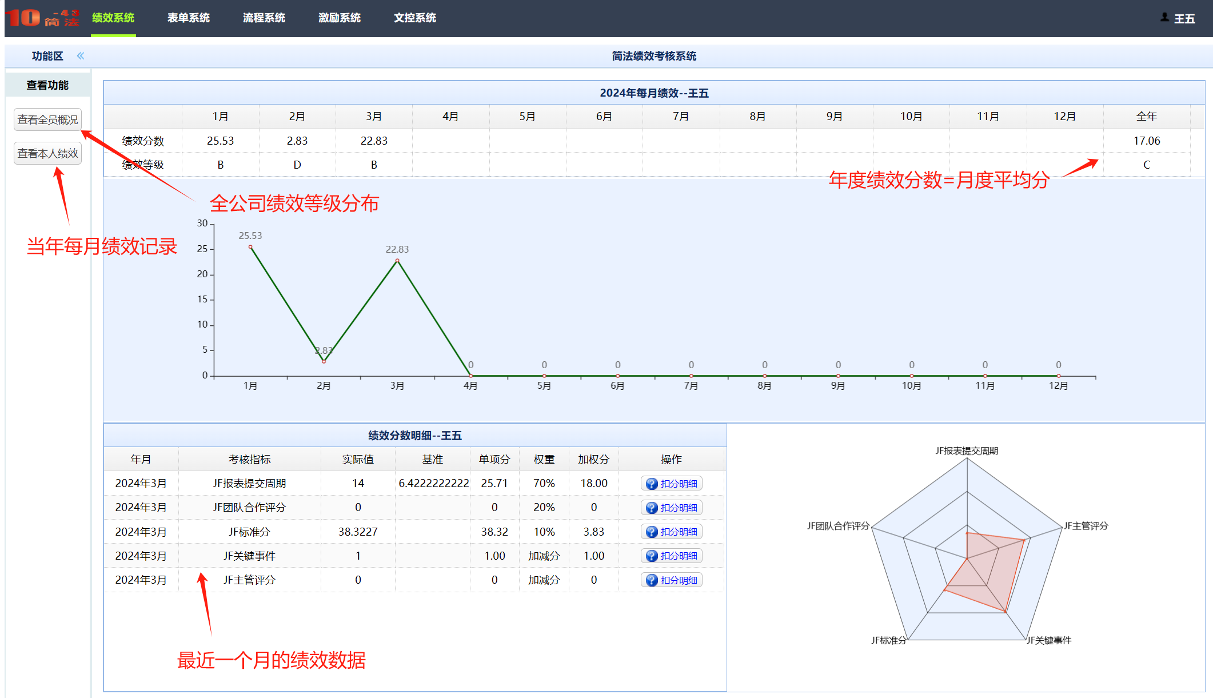
绩效系统

Slide 7
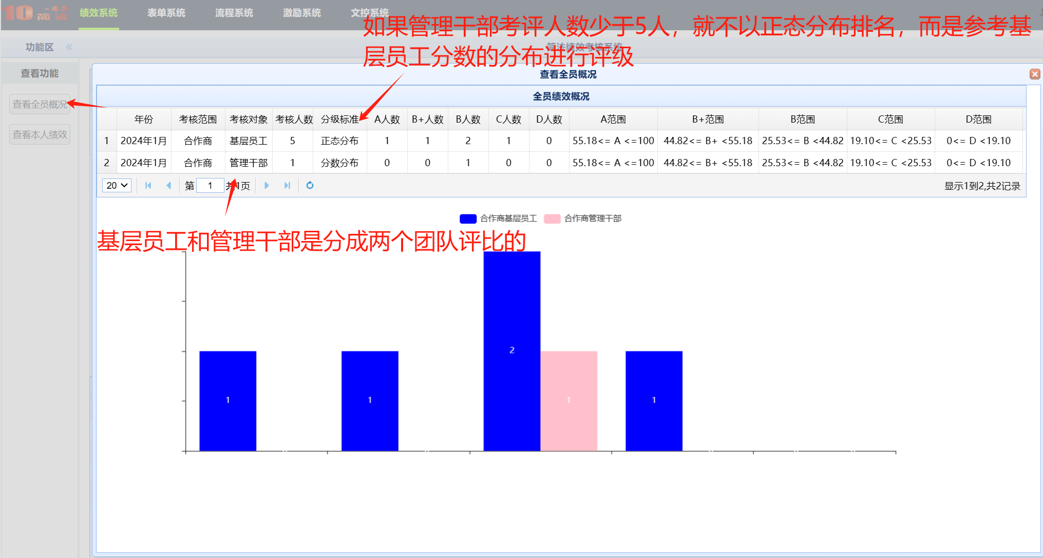
查看全员绩效

Slide 8
表单系统

Slide 9
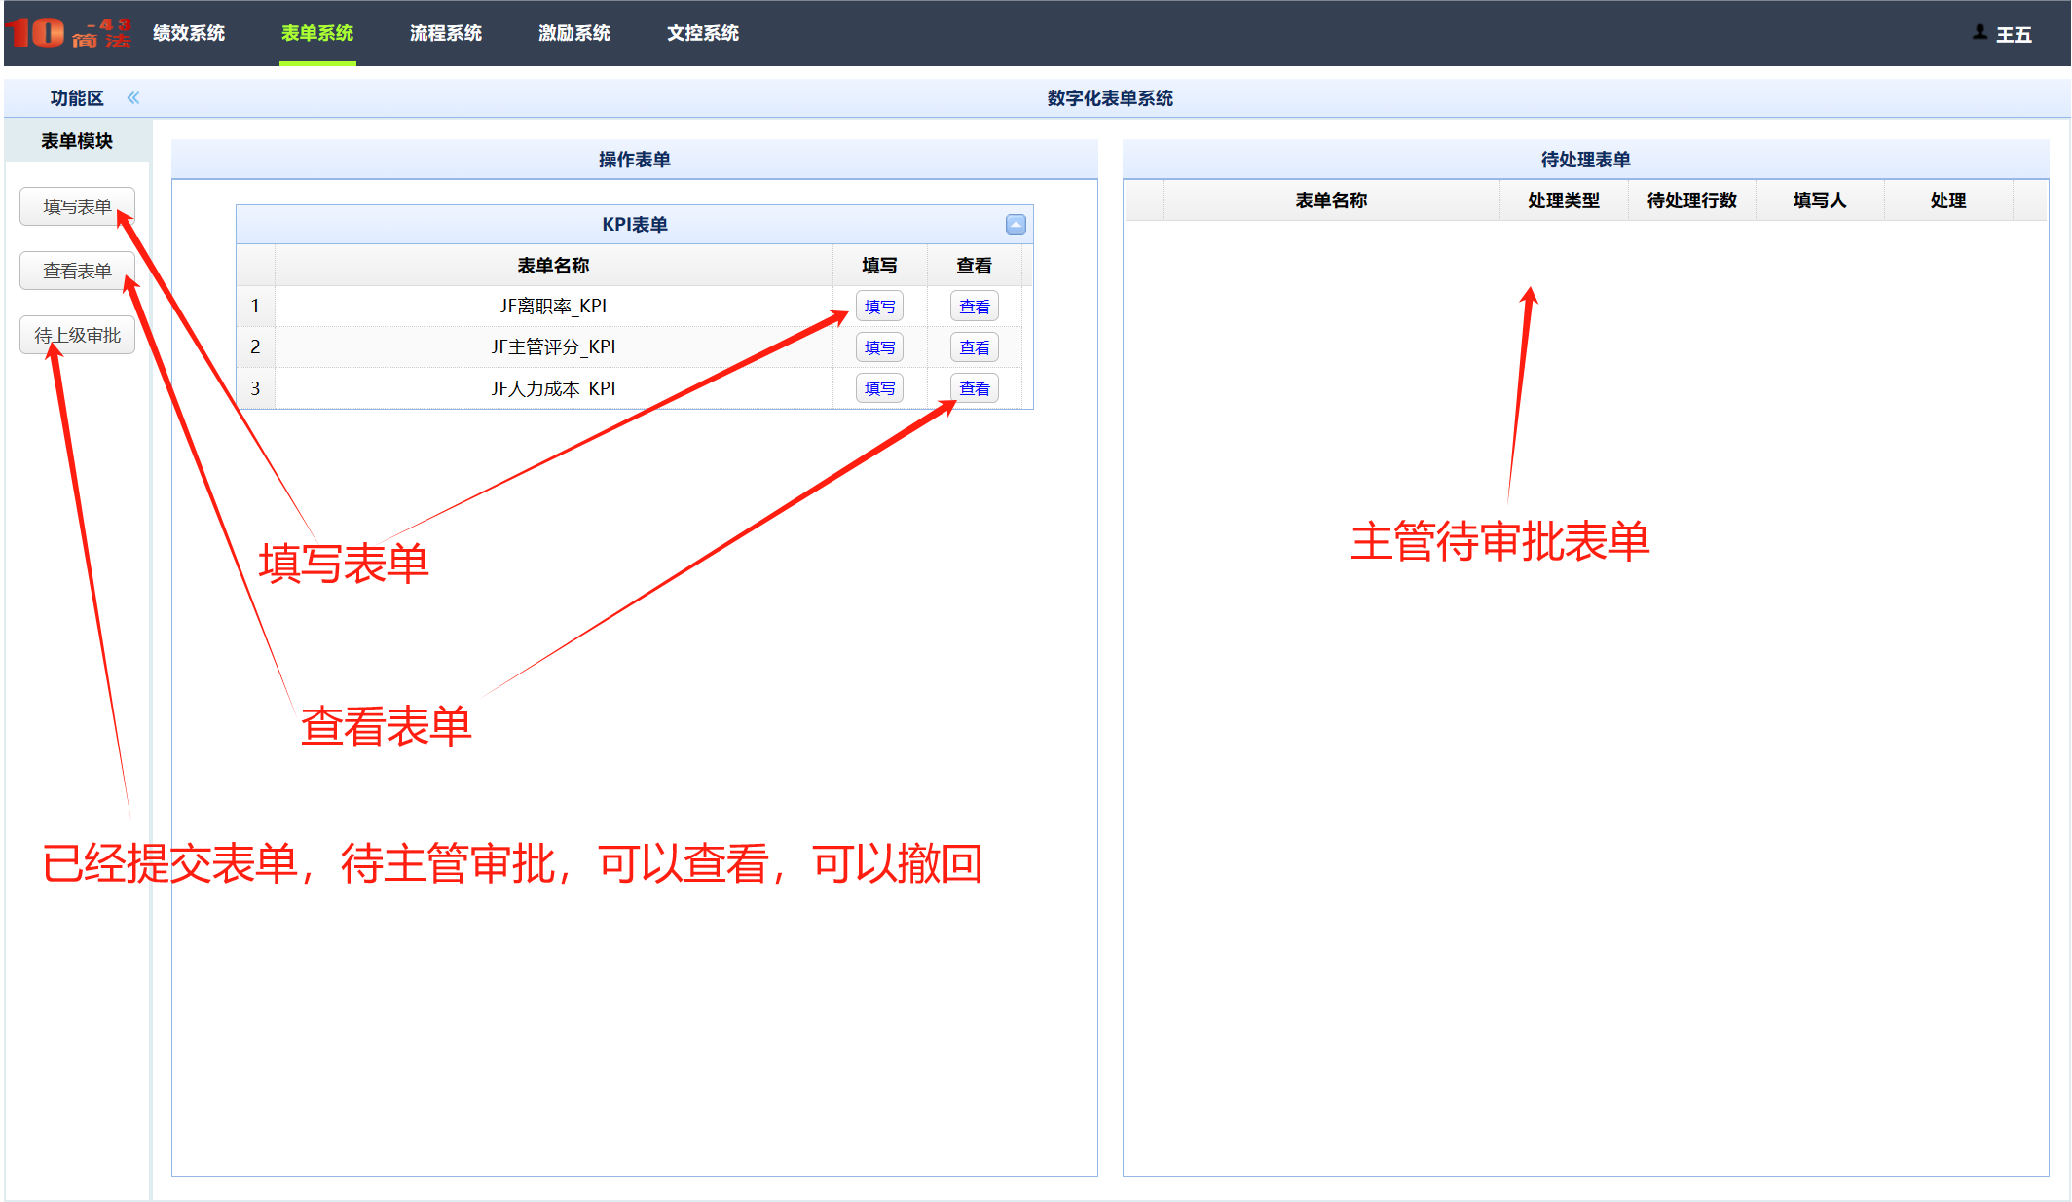
系统界面

Slide 10
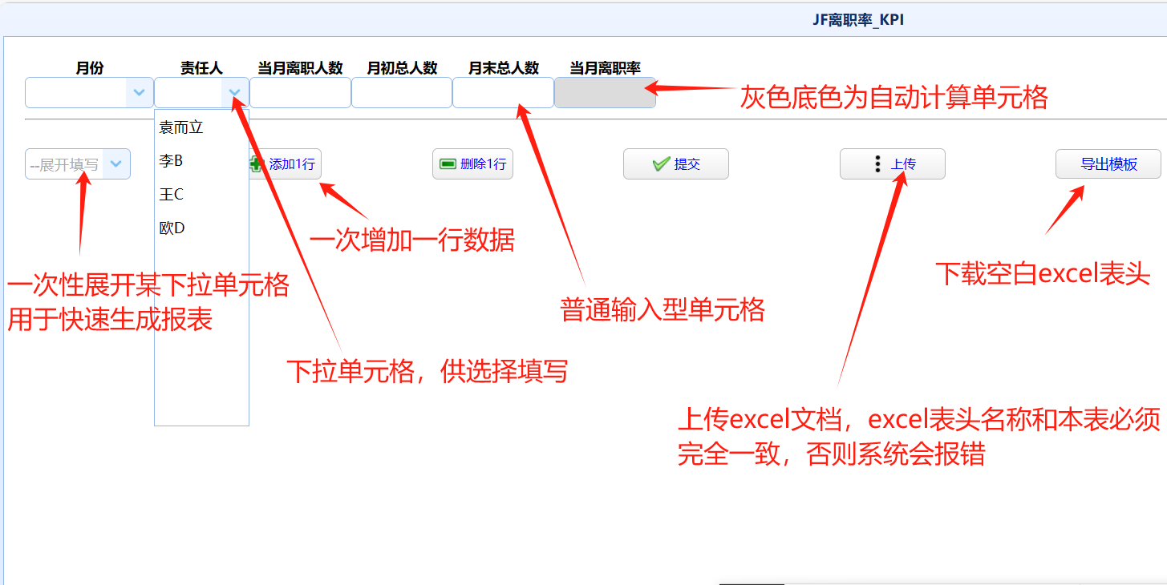
填写表单

Slide 11
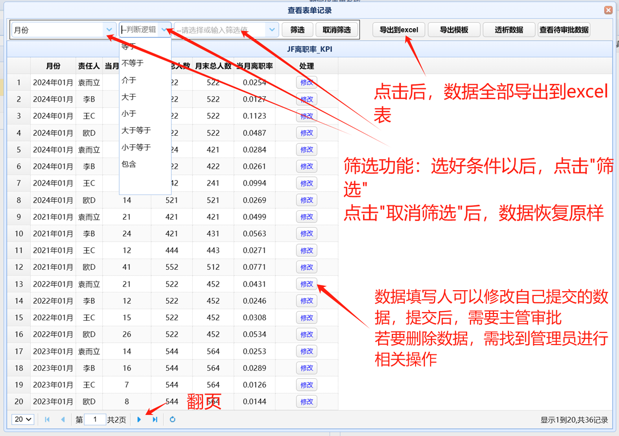
数据筛选

Slide 12
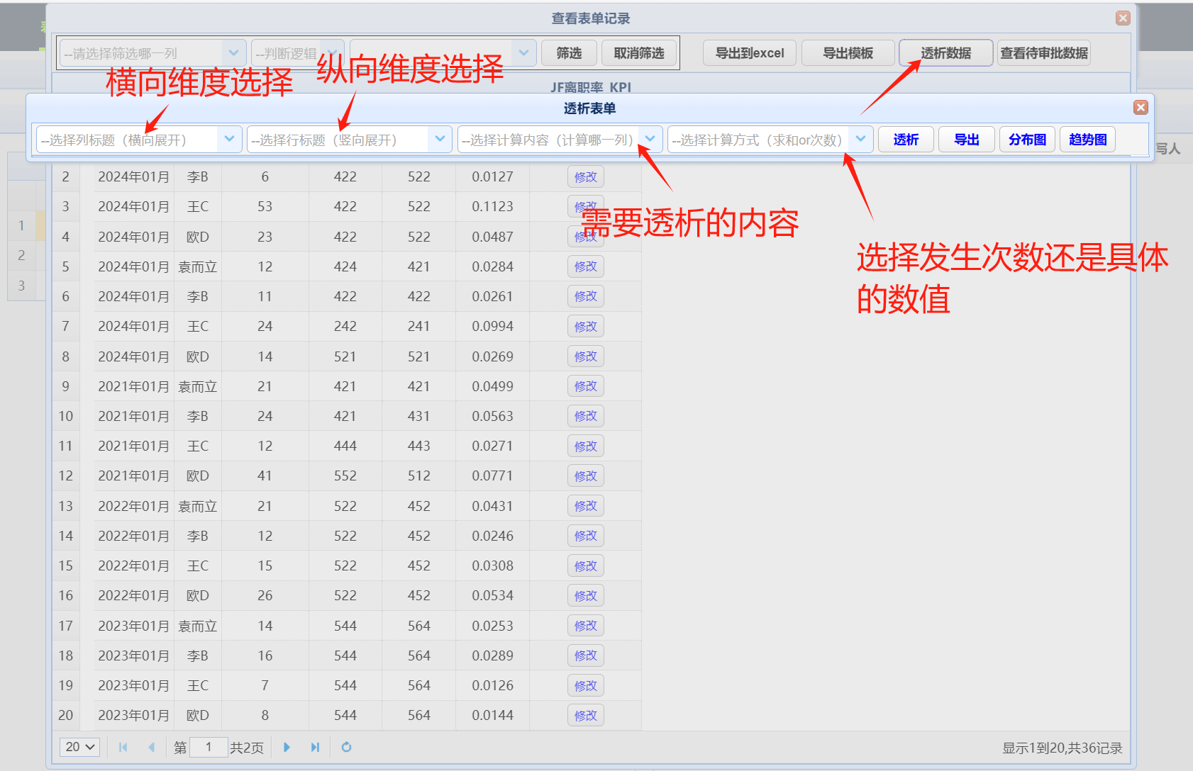
数据透析

Slide 13
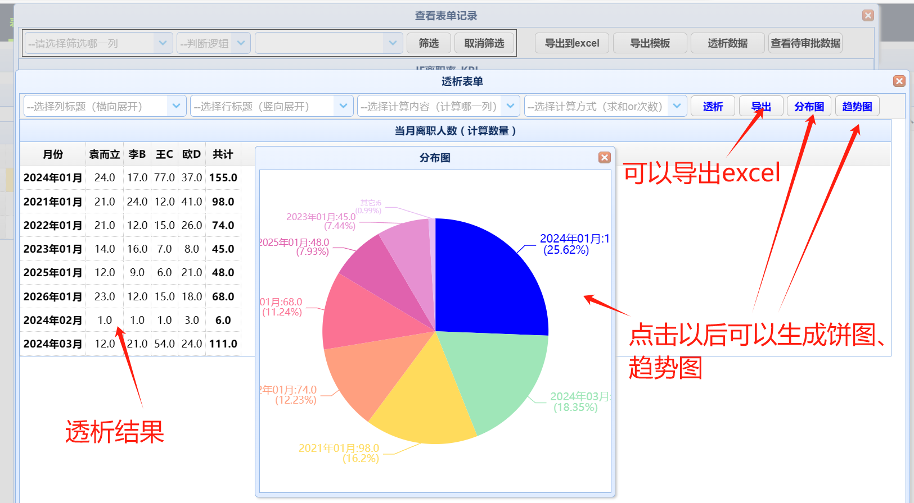
生成图表

Slide 14
流程系统

Slide 15
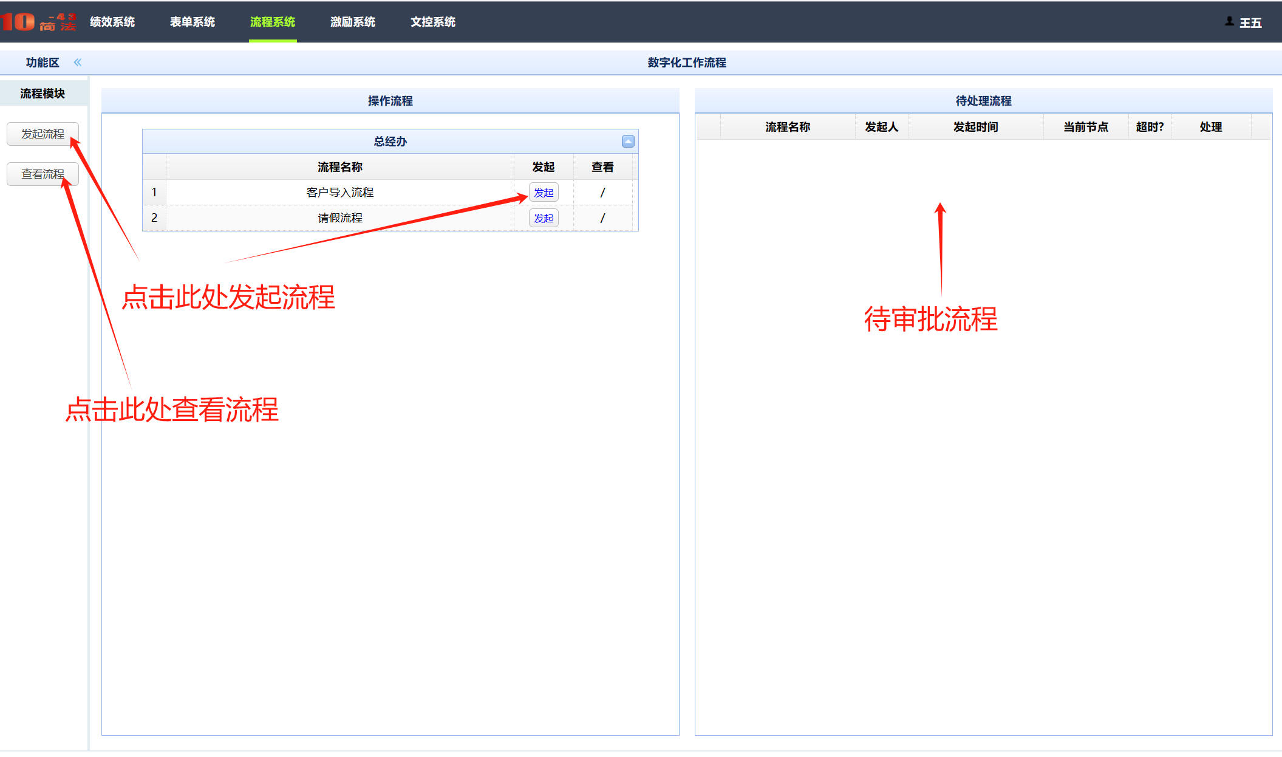
流程

Slide 16
激励系统

Slide 17
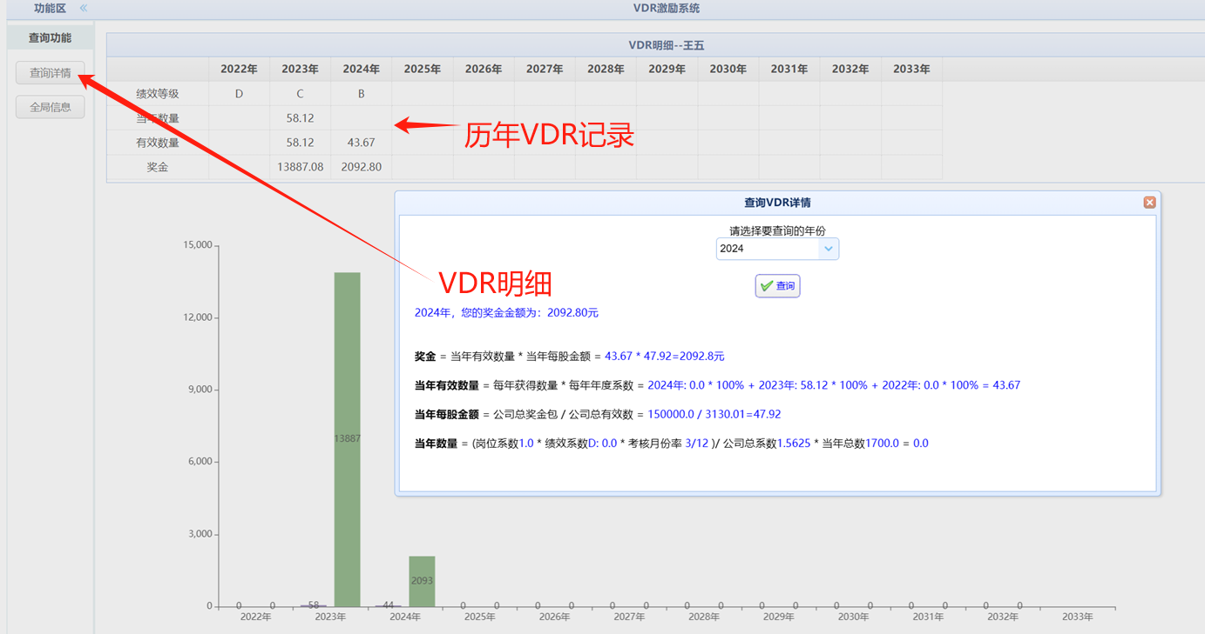
VDR明细

Slide 18
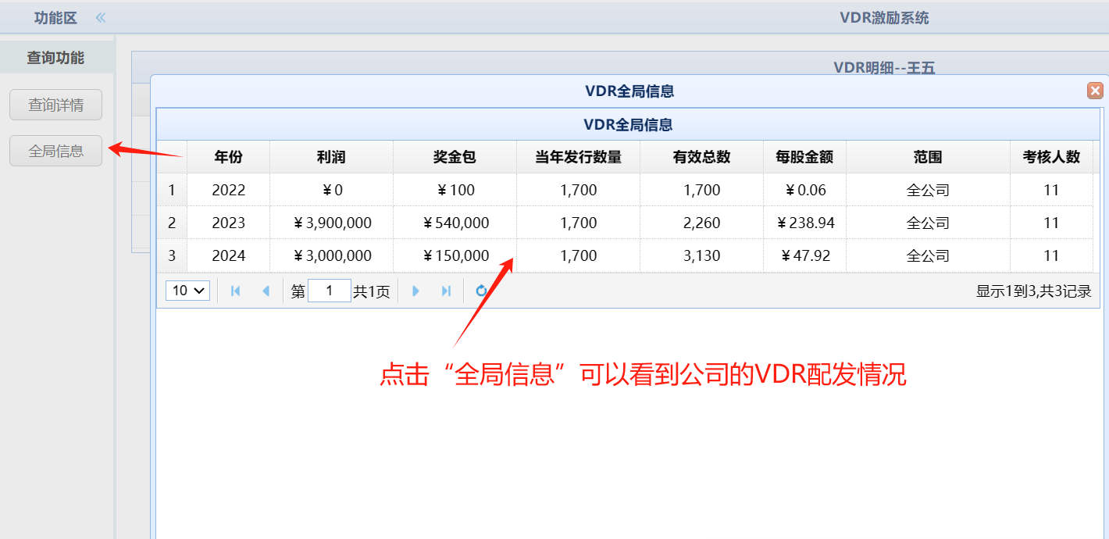
VDR配发情况

Slide 19
谢 谢 !
简法企业管理咨询（深圳）有限公司
官网地址：www.jianfasz.com

